Slide 1
Формирование духовно-нравственных ценностей в преподавании МХК

Slide 2
Культура есть почитание света.
Культура есть любовь к человечеству.
Культура есть сочетание жизни и красоты.
Культура есть синтез возвышенных и утоненных достижений.
Культура есть орудие света…спасение…двигатель…сердце.
Н.К.Рерих

Slide 3
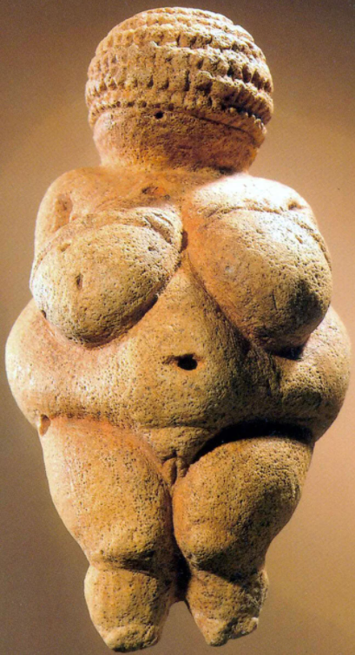
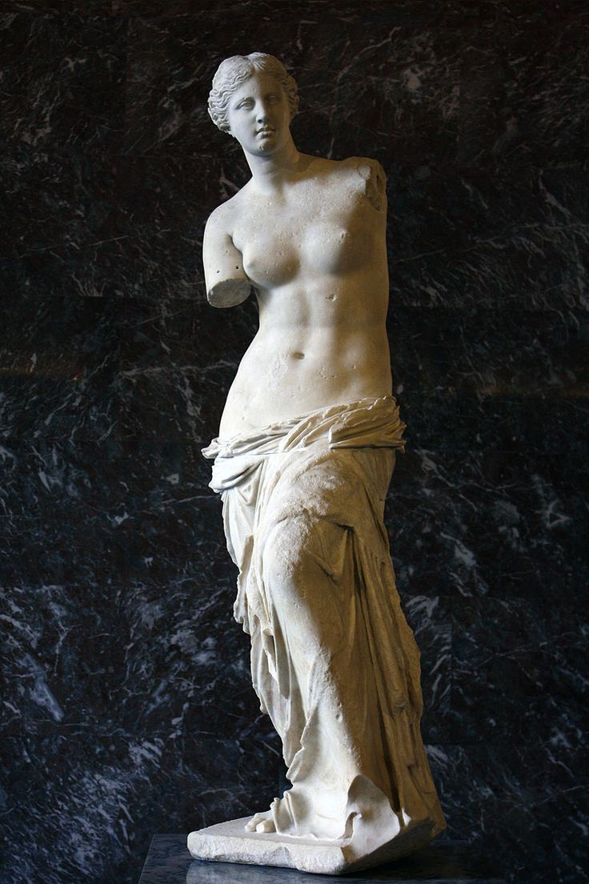
Венера Палеолитическая
Венера Милосская

Slide 4
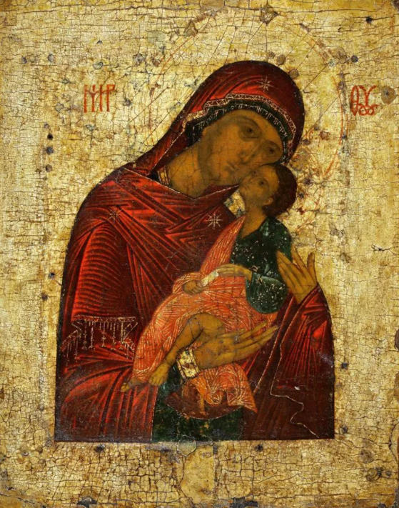
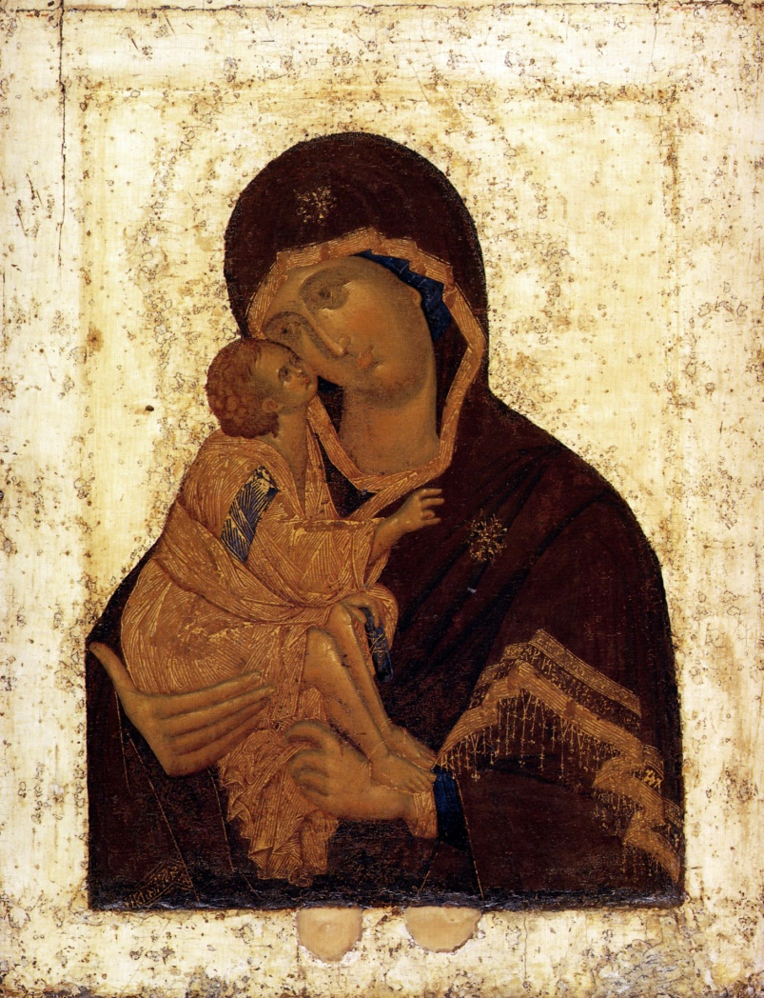
Образ матери
Андрей Рублев
«Богоматерь Умиление Старорусская»
Феофан Грек
«Богоматерь Донская»

Slide 5
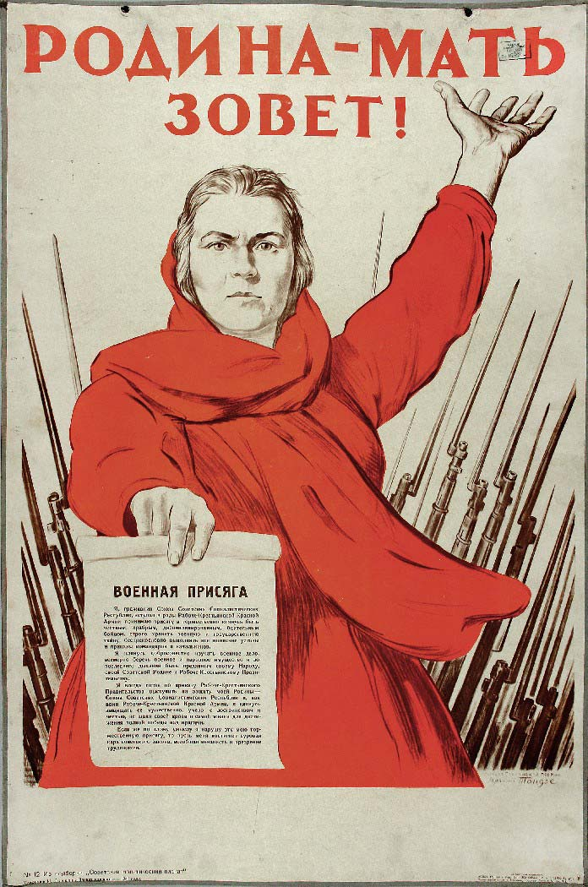
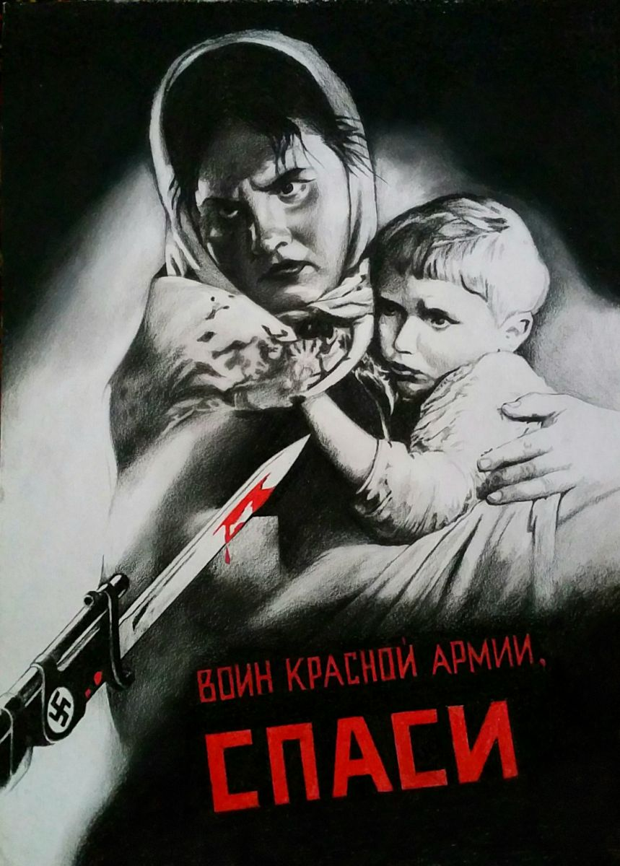
Великая Отечественная война в произведениях живописи
Ираклий Моисеевич Тоидзе «Родина-мать зовет!»
Виктор Борисович Корецкий
«Воин красной армии, спаси»

Slide 6
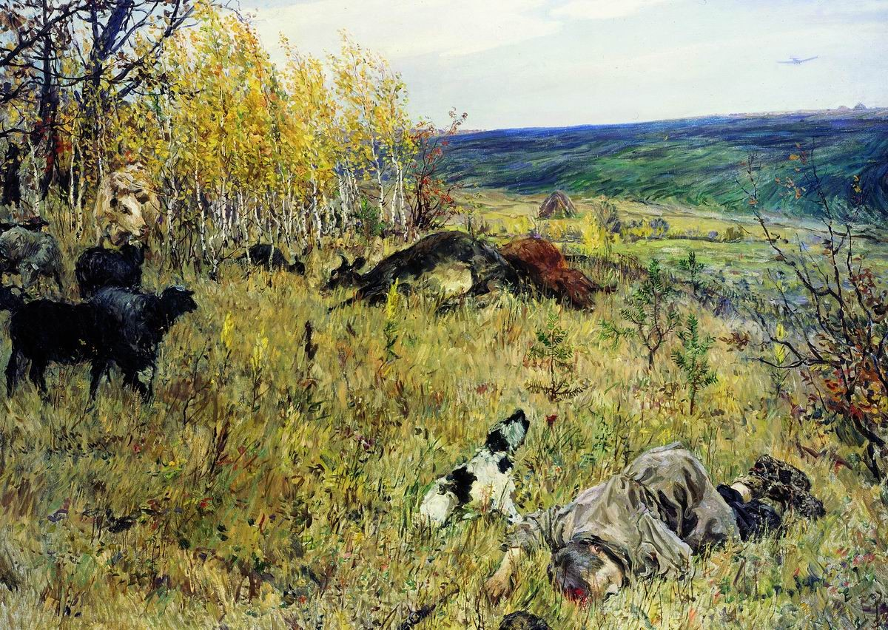
Аркадий Александрович Пластов «Фашист пролетел»

Slide 7
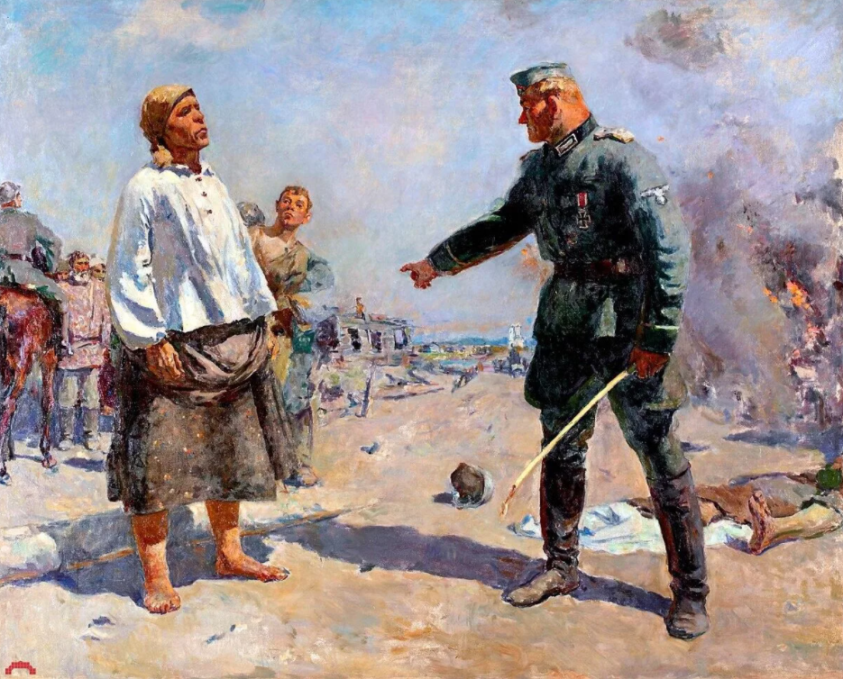
Сергей Васильевич Пластов «Мать партизана»

Slide 8
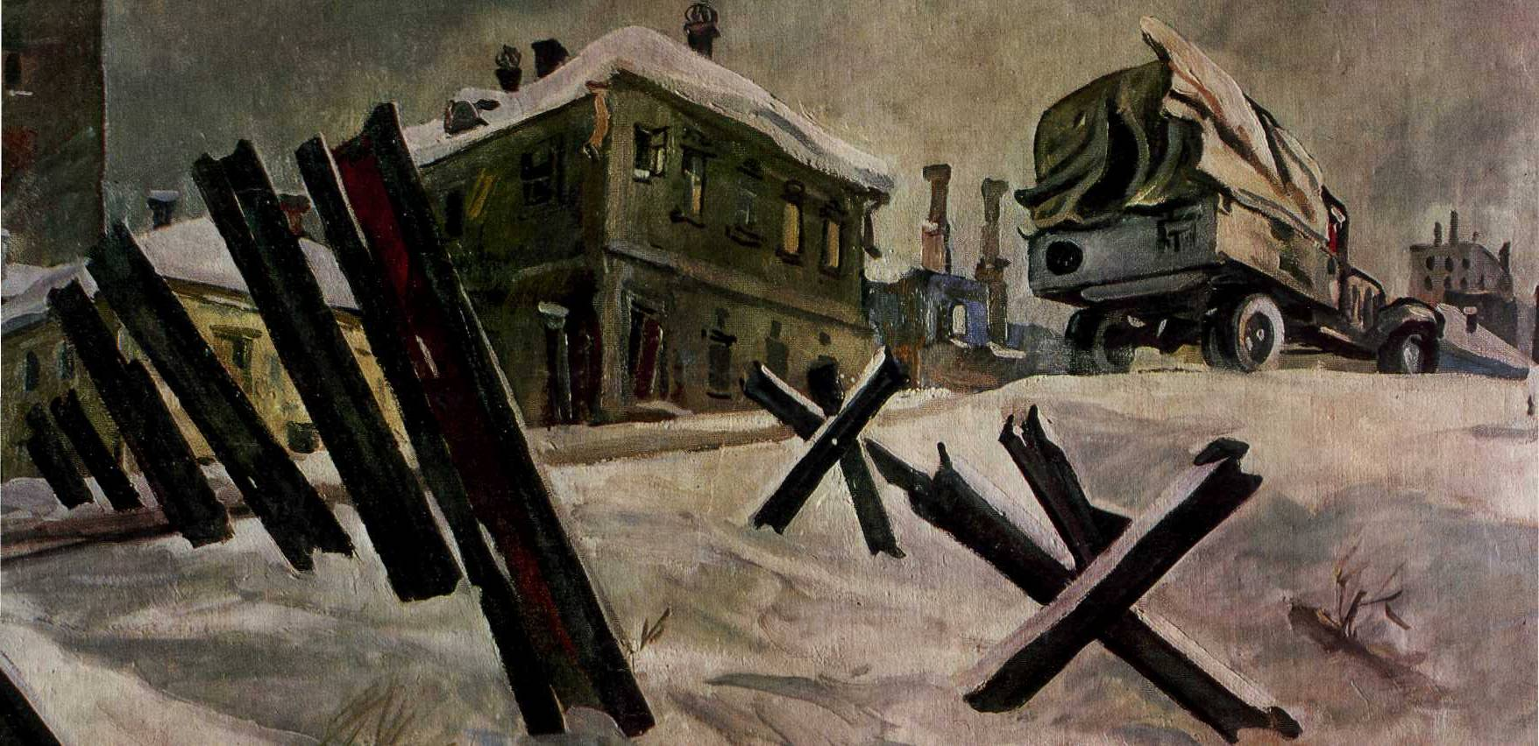
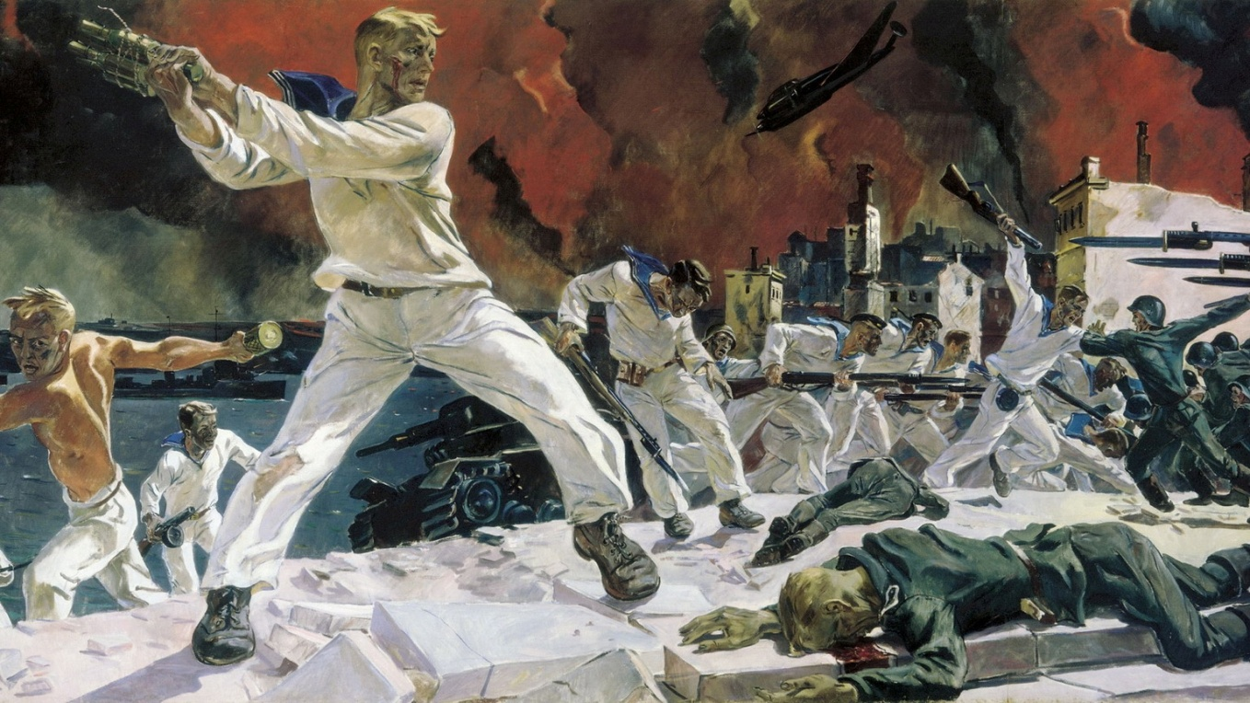
Александр Александрович Дейнека
«Окраина Москвы. Ноябрь 1941 года»
Александр Александрович Дейнека
«Оборона Севастополя»

Slide 9
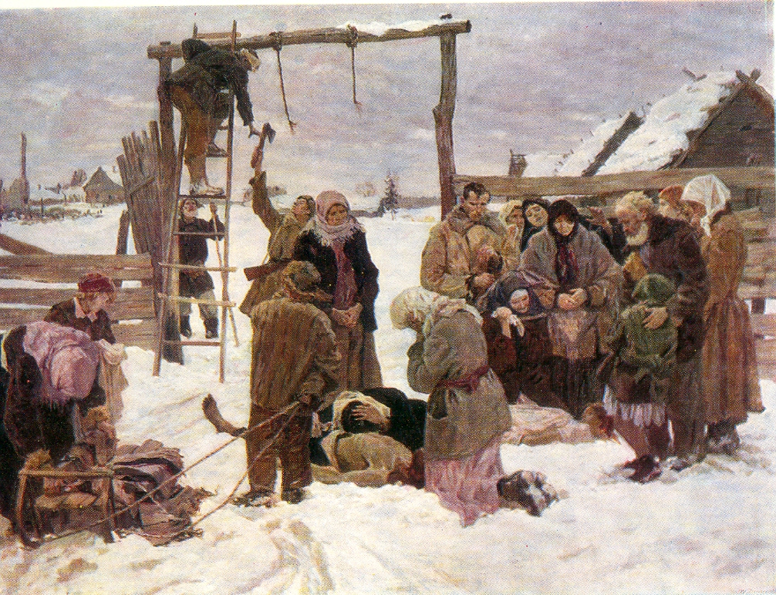
Гапоненко Тарас Гурьевич
«После изгнания фашистов-оккупантов»

Slide 10
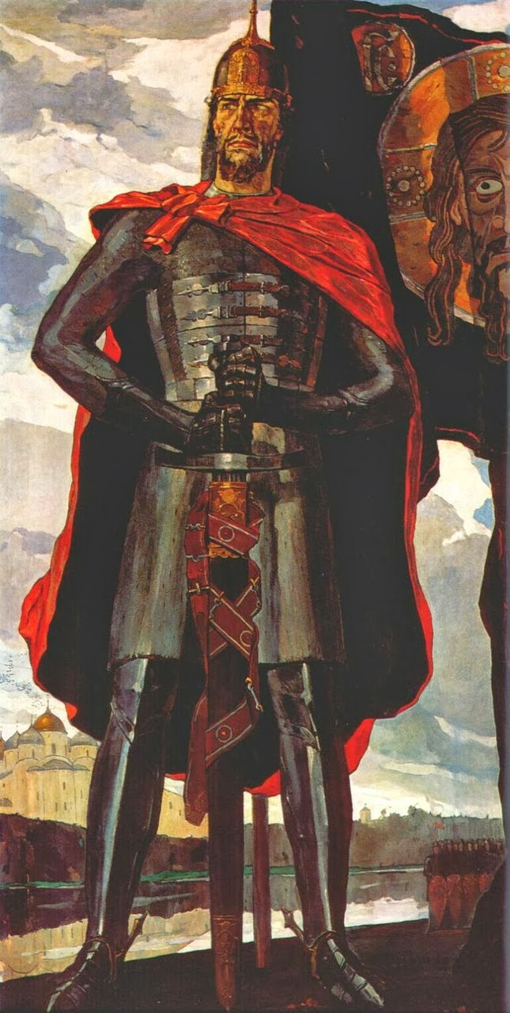
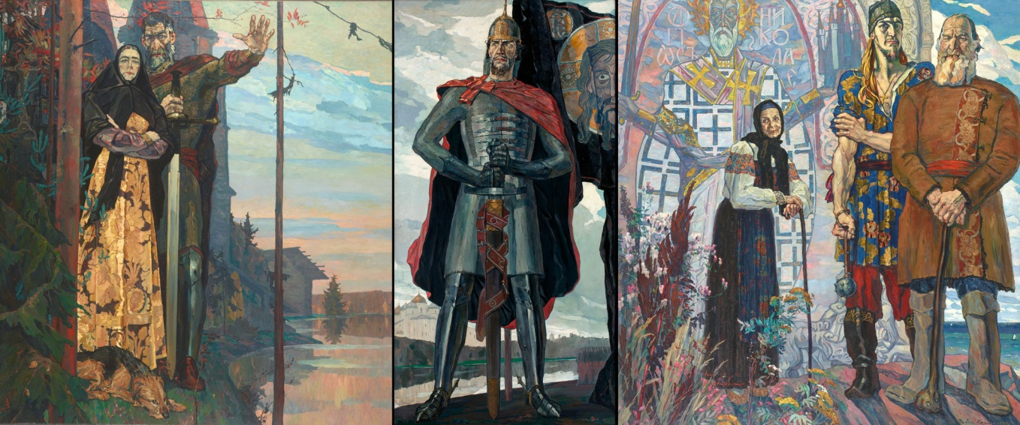
Павел Дмитриевич Корин
Триптих «Александр Невский»

Slide 11
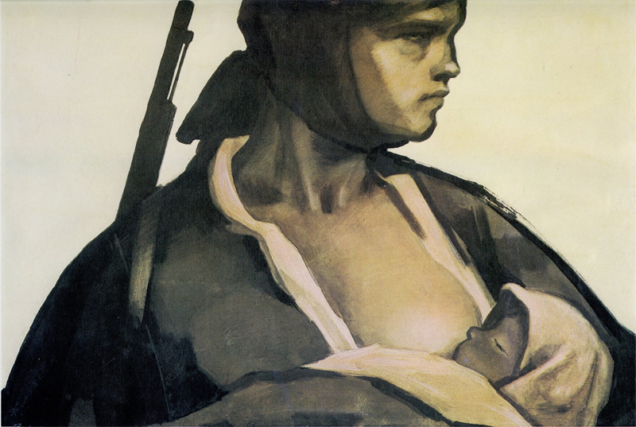
Пророков Борис Иванович
«Мать» из серии «Это не должно повториться»

